Slide 1
Управление системой организационно-методического и психолого-педагогического сопровождения детей с ОВЗ

Slide 2
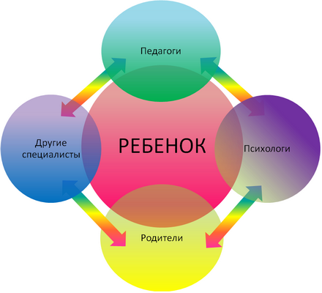
Организационно-содержательные аспекты деятельности психолого-педагогического консилиума образовательной организации
Психолого-педагогическое сопровождение представляет собой комплекс различных диагностических, коррекционно-развивающих, профилактических, организационных и просветительских технологий, реализуемых специалистами консилиума образовательной организации

Slide 3

Психолого-педагогический консилиум (ППк) – основная форма взаимодействия руководящих и педагогических работников образовательной организации с целью создания оптимальных условий обучения, развития, социализации и адаптации обучающихся посредством психолого-педагогического сопровождения

Slide 4
Деятельность ППк регламентируют следующие нормативно-правовые документы:
Федеральный закон от 29 декабря 2012 года № 273-ФЗ «Об образовании в Российской Федерации»;
Федеральные государственные образовательные стандарты;
Распоряжение Министерства просвещения Российской Федерации от 9 сентября 2019 года № Р-93 «Об утверждении примерного Положения о психолого-педагогическом консилиуме образовательной организации»;
Письмо Минобрнауки России от 27 марта 2000 года № 27/901-6 «О психолого-медико-педагогическом консилиуме образовательного учреждения»;
Письмо Минобрнауки России от 11 марта 2016 года № ВК-452/07 «О введении ФГОС ОВЗ» (приложение 2 к Методическим рекомендациям по вопросам внедрения ФГОС ОВЗ);– письмо Минобрнауки России от 20 февраля 2017 года № 07-818 «О направлении методических рекомендаций по вопросам организации образования в рамках внедрения ФГОС ОВЗ»;
Локальные акты образовательной организации.

Slide 5
Основные направления психолого–педагогического сопровождения
диагностическая работа
коррекционно-развивающая работа
консультативная работа
информационно-просветительская работа

Slide 6
Развитие универсальных учебных действий (УУД) у детей с ограниченными возможностями здоровья (ОВЗ)
Одной из важнейших задач образования в соответствии с Федеральным государственным образовательным стандартом является обеспечение «условий для индивидуального развития всех обучающихся, в особенности тех, кто в наибольшей степени нуждается в специальных условиях обучения», «детей с ограниченными возможностями здоровья», «учет образовательных потребностей детей с ограниченными возможностями здоровья».
Обязательным условием является систематическая специальная психолого-педагогическая поддержка, которая предполагает создание адекватных условий для реализаций особых образовательных потребностей ребенка с ограниченными возможностями здоровья.

Slide 7
Коммуникативные универсальные учебные
Планирование учебного сотрудничества с учителем и сверстниками – определение целей, функций участников, способов взаимодействия.
Постановка вопросов – инициативное сотрудничество в поиске и сборе информации.
Разрешение конфликтов – выявление, идентификация проблемы, поиск и оценка альтернативных способов разрешение конфликта, принятие решения и его реализация.
Управление поведением партнера – контроль, коррекция, оценка действий партнера.
Умение с достаточной полнотой и точностью выражать свои мысли в соответствии с задачами и условиями коммуникации, владение монологической и диалогической формами речи в соответствии с грамматическими и синтаксическими нормами родного языка.

Slide 8
Система психолого-педагогического сопровождения в рамках реализации Программы коррекционной работы с ребенком с ОВЗ
Программа коррекционной работы предусматривает создание специальных условий обучения и воспитания, позволяющих учитывать особые образовательные потребности детей с ограниченными возможностями здоровья посредством индивидуализации и дифференциации образовательного процесса
Одним из наиболее важных требований к условиям реализации коррекционной программы по оказанию помощи детям с ограниченными возможностями здоровья является психолого-педагогическое сопровождение образовательного процесса. Осуществление индивидуально ориентированной психолого-медико-педагогической помощи детям с ограниченными возможностями здоровья с учётом особенностей психического и (или) физического развития, индивидуальных возможностей детей (в соответствии с рекомендациями психолого-медико-педагогической комиссии (ПМПК))

Slide 9
Обеспечение дифференцированных условий образования:
-оптимальный режим учебных нагрузок;
-вариативные формы получения образования и специализированной помощи в соответствии с рекомендациями психолого-медико-педагогической комиссии;
-коррекционная направленность учебно-воспитательного процесса;
-учёт индивидуальных особенностей ребёнка;
-соблюдение комфортного психоэмоционального режима.

Slide 10
Создание условий, способствующих освоению детьми с ограниченными возможностями здоровья основной образовательной программы начального либо основного либо среднего общего образования и их интеграции в образовательном учреждении
Использование современных педагогических технологий, в том числе информационных, компьютерных для оптимизации образовательного процесса, повышения его эффективности, доступности

